Slide 1
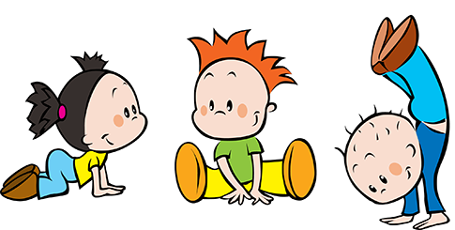
2
Del federalismo educativo
Capitulo 3
1
Capitulo 1
3
De la equidad en la educación
Disposiciones generales
Capitulo 2
8
Capitulo 8
Capitulo 4
4
De las infracciones, las sanciones y el recurso administrativo
LEY GENERAL DE EDUCACIÓN
Del proceso educativo
Capitulo 7
Capitulo 5
7
6
5
De la educación que imparten los particulares
De la participación social en la educación
De la validez oficial de estudios y de la certificación de conocimientos
Capitulo 6

Slide 2
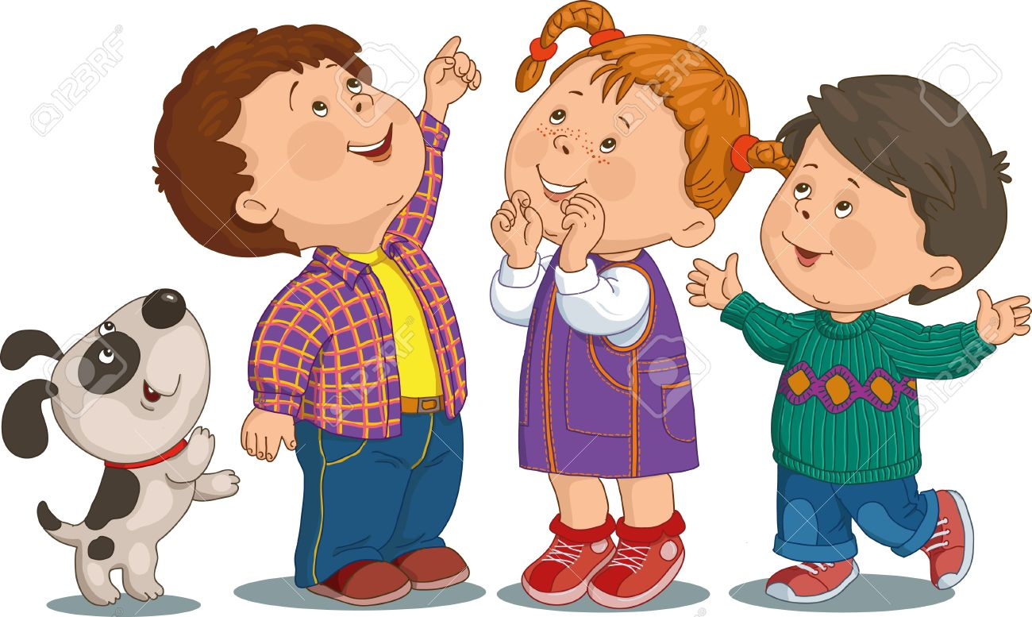
Link de vídeo con la explicación de cada capitulo
https://youtu.be/RtaHOqPcsWI

